Slide 1


Witamy!

Slide 2
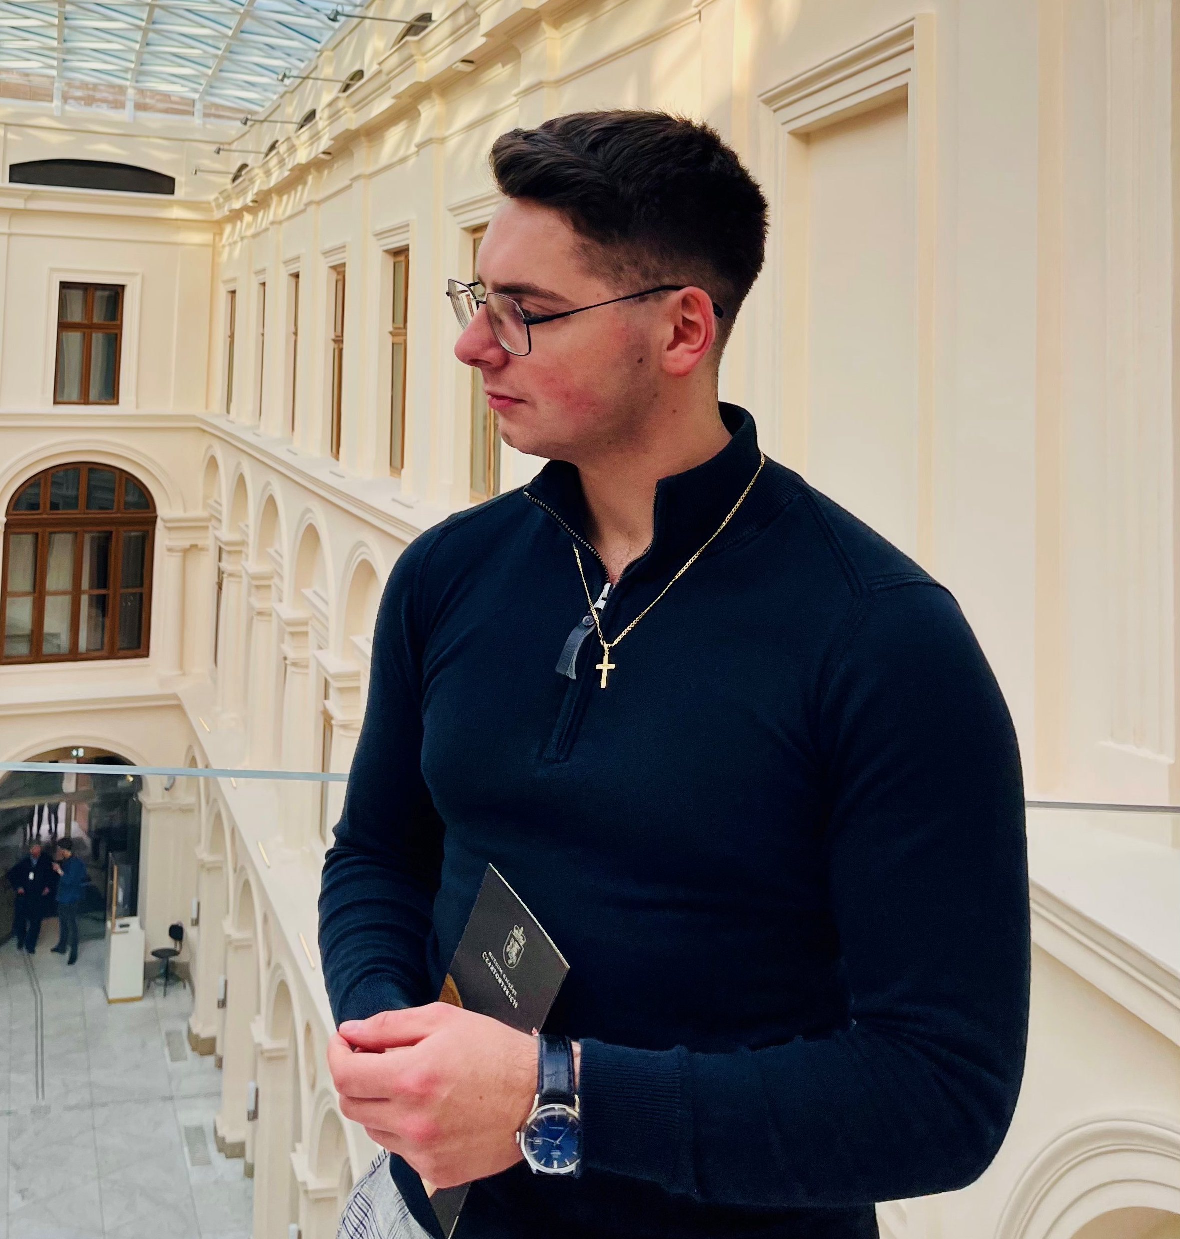

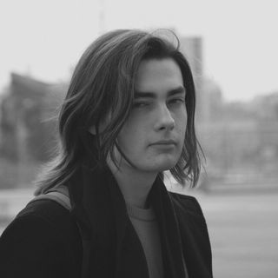
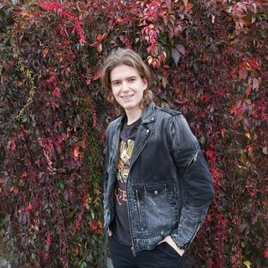
Zespół
Miłosz Dubiel
Kacper Cienkosz
Karol Błaszczak
Krystian Sitarz
Frontend
Frontend
Backend
Testy

Slide 3




Główne elementy prezentacji
Powiązanie analizy ryzyka z przygotowanymi elementami projektu
diagramy UML i ER
Strona LogIn
Strona SingUp
MAJONEZ KIELECKI
Główne funkcjonalności

Slide 4
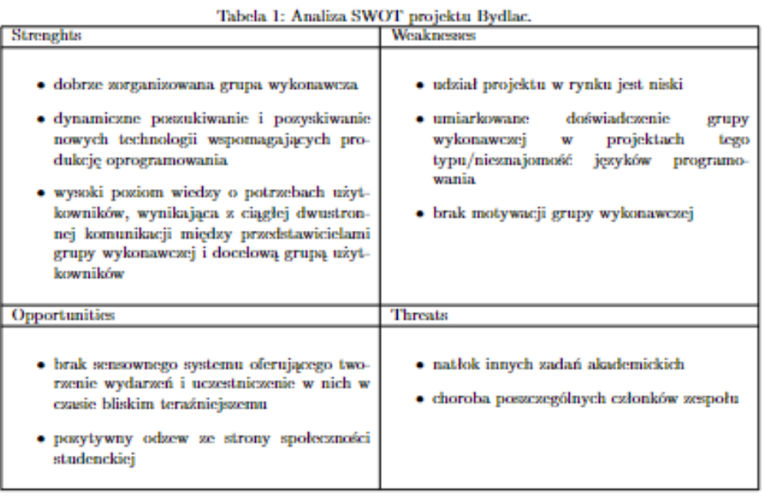
Powiązania analizy ryzyka z wybranymi elementami
Strenghts-dobra organizacja
Weaknesses-umiarkowane doświadczenie
Opportunities-brak aplikacji oferujących tworzenie wydarzeń
Threats-natłok zadań akademickich

Slide 5

Diagramy UML
biwo

Slide 6
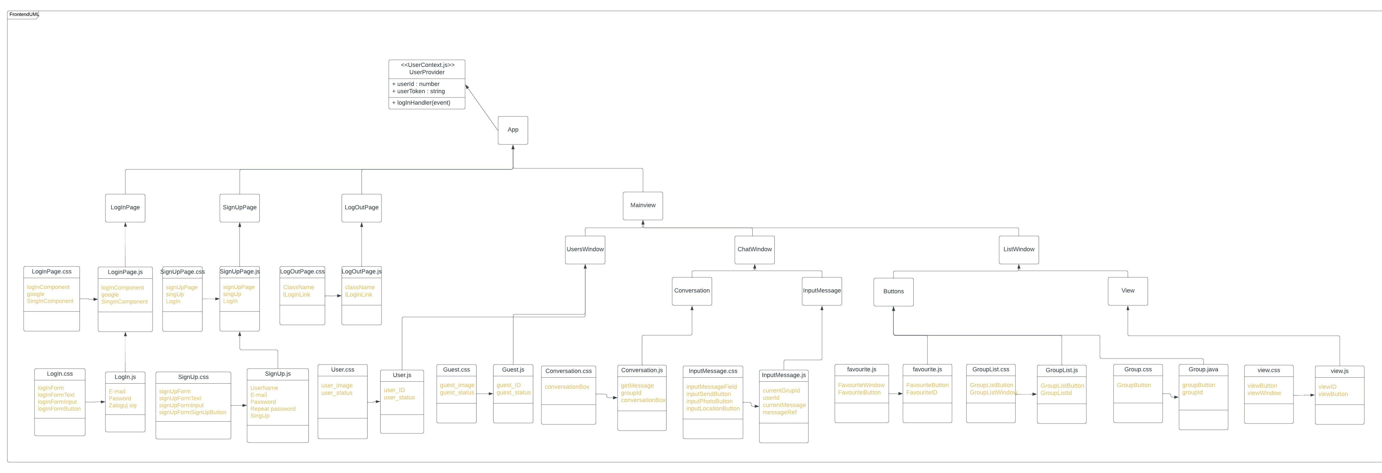
Frontend UML

Slide 7
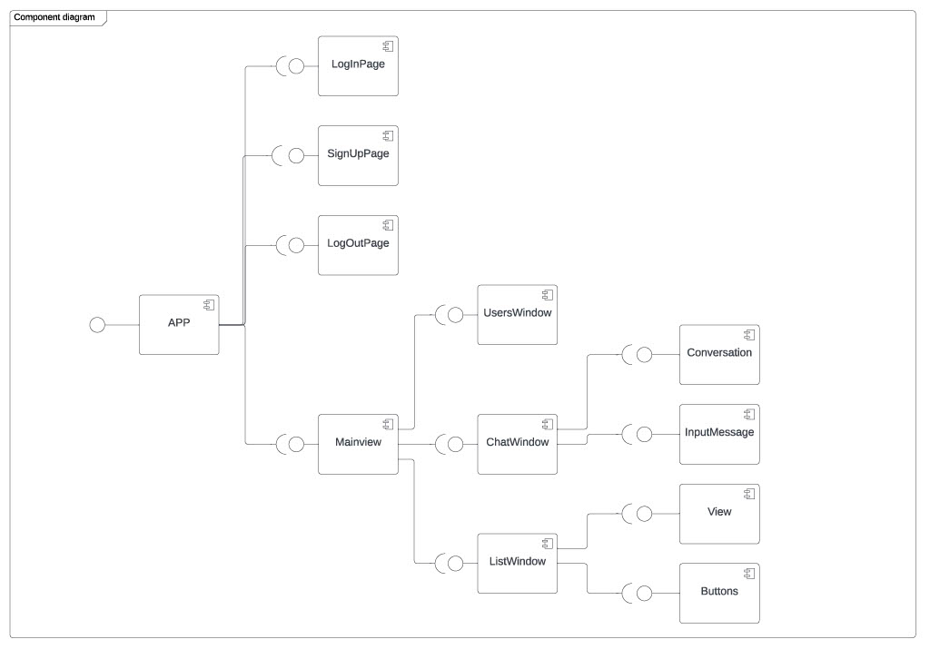
Component diagram

Slide 8
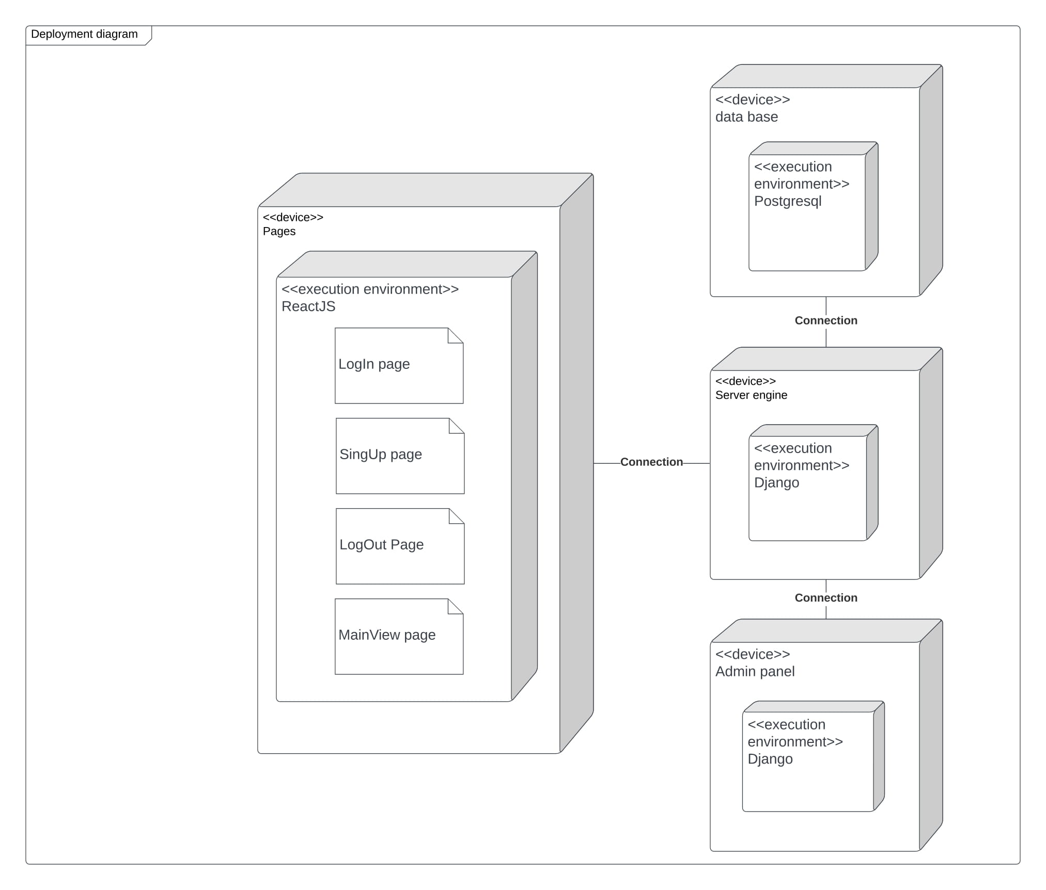
Deployment diagram

Slide 9
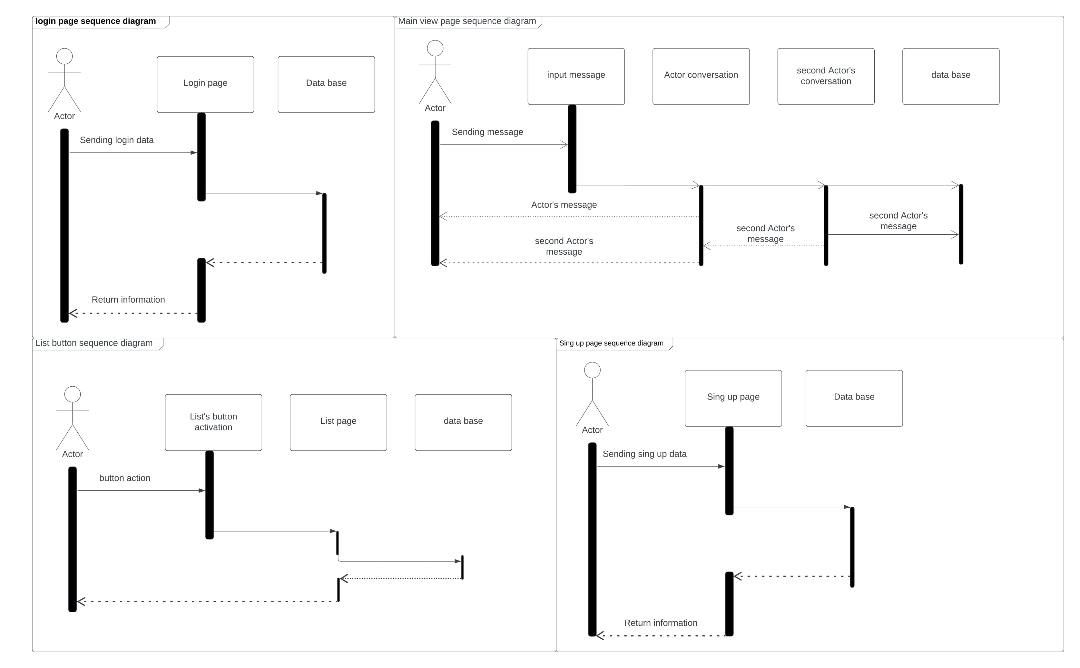

Slide 10
Diagram ER

Slide 11
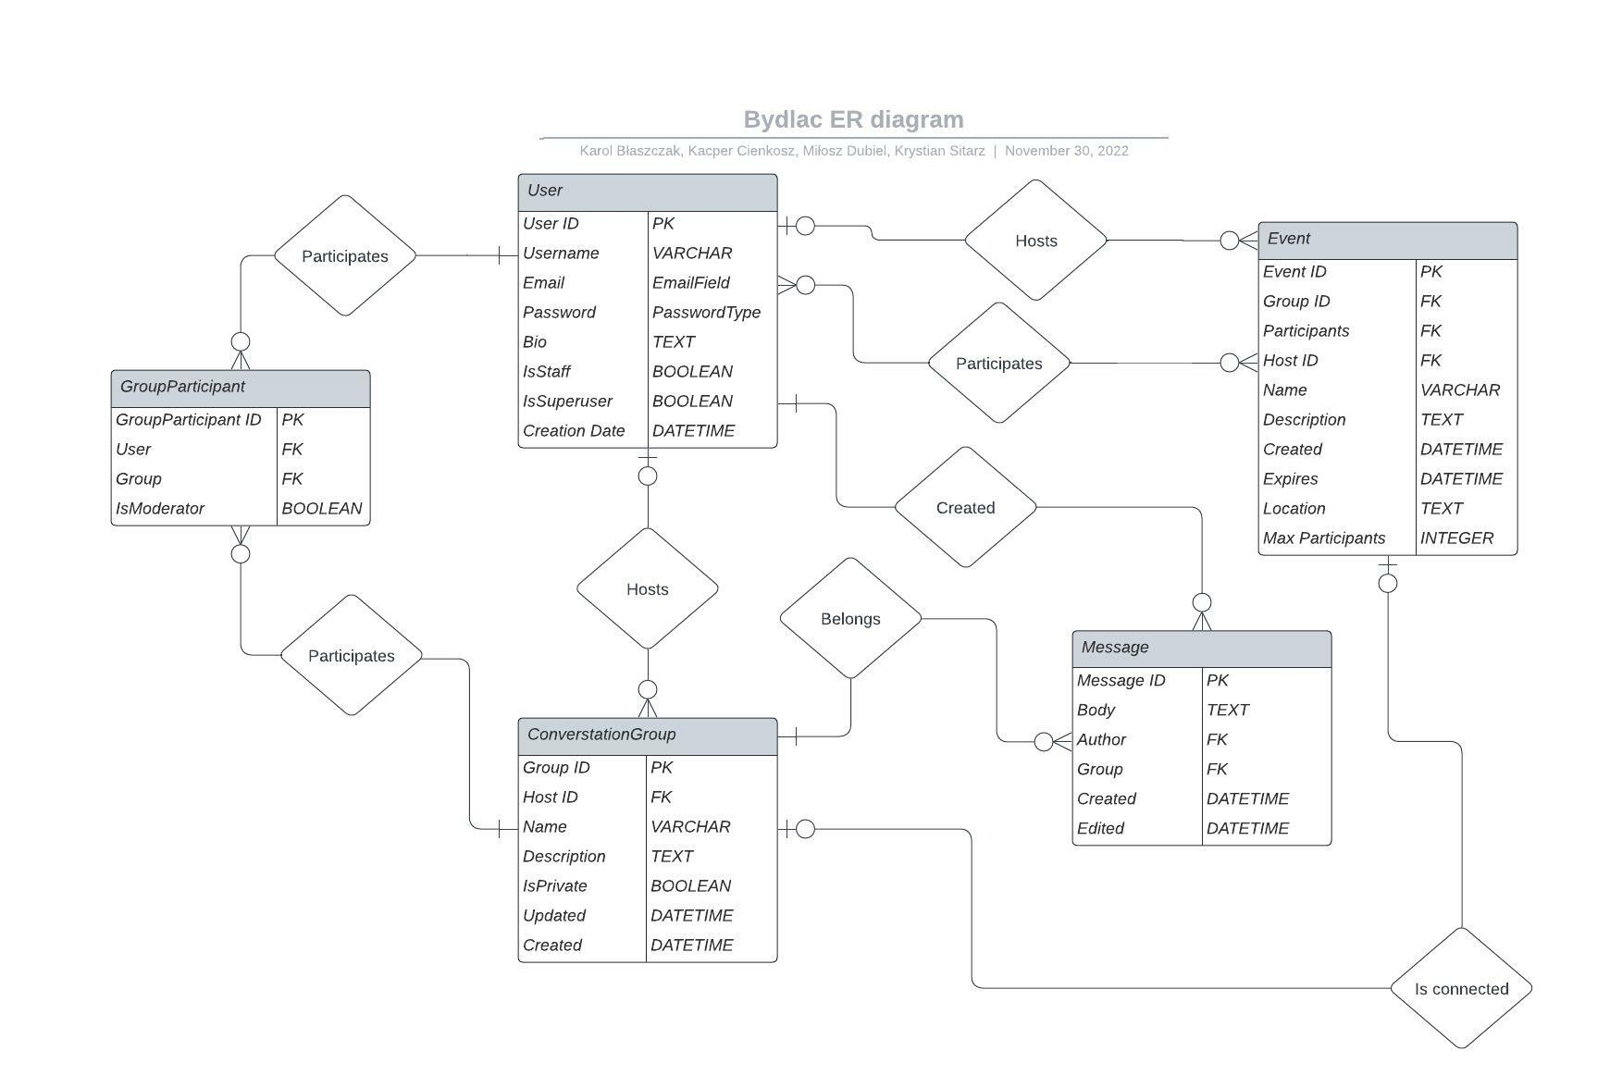

Slide 12

MainPage presentation

Slide 13
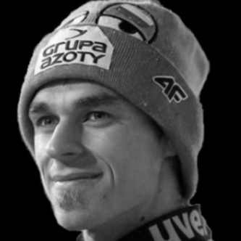
„Hehehehe”
„Hehehehe”
Cytaty ważne dla nas wszystkich
Piotr Żyła
Piotr Żyła

Slide 14



Dziękujemy!
Członkowie zespołu:
Krystian Sitarz
Miłosz Dubiel
Kacper Cienkosz - Backend
Karol Błaszczak-testy
Frontend

